Slide 1
Encontrando o Quantum_Circuit VQE/GroundStateEigensolver
Gabriel Fabian Tortoretto
11/05/2024

Slide 2
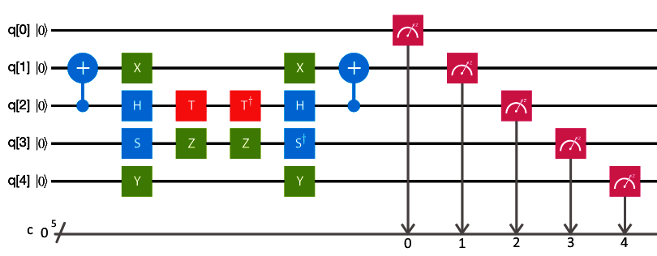
O que queremos?
Queremos determinar o Circuito Quântico otimizado do VQE.

Slide 3
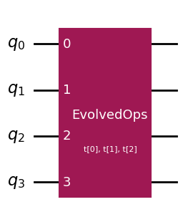
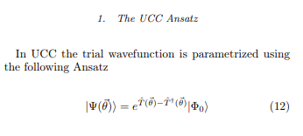
Imprimindo o QC do ANSATZ
driver = PySCFDriver(
atom= f"H 0 0 0; H 0 0 1",
basis="sto3g",
charge=0,
spin=0,
unit=DistanceUnit.ANGSTROM,
)
es_problem = driver.run()
mapper = JordanWignerMapper()
ansatz = UCCSD(
es_problem.num_spatial_orbitals,
es_problem.num_particles,
mapper,
initial_state=HartreeFock(
es_problem.num_spatial_orbitals,
es_problem.num_particles,
mapper,
),
)
ansatz.draw('mpl')
UCCSD :
Evolui temporalmente de acordo com um hamiltoniano :
EvolutionGate
es_problem = driver.run()

Slide 4
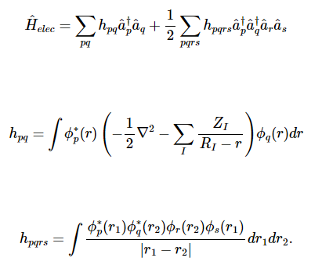
Imprimindo o QC do ANSATZ
es_problem = driver.run()
<class 'qiskit_nature.second_q.problems.electronic_structure_problem.ElectronicStructureProblem'>
driver = PySCFDriver(
atom= f"H 0 0 0; H 0 0 1",
basis="sto3g",
charge=0,
spin=0,
unit=DistanceUnit.ANGSTROM,
)
es_problem = driver.run()
second_q_ops = es_problem.second_q_ops()
hamiltonian = second_q_ops[0]
print(hamiltonian)
Fermionic Operator
number spin orbitals=4, number terms=36
-1.1108441798837272 * ( +_0 -_0 )
+ -0.589121003706083 * ( +_1 -_1 )
+ -1.1108441798837272 * ( +_2 -_2 )
(...)
+ 0.09839529174273509 * ( +_3 +_1 -_0 -_2 )
+ 0.09839529174273509 * ( +_3 +_2 -_3 -_2 )
+ 0.09839529174273509 * ( +_3 +_3 -_2 -_2 )
+ 0.3108533815598567 * ( +_3 +_0 -_0 -_3 )
+ 0.3265353734712868 * ( +_3 +_1 -_1 -_3 )
+ 0.3108533815598567 * ( +_3 +_2 -_2 -_3 )
+ 0.3265353734712868 * ( +_3 +_3 -_3 -_3 )

Slide 5
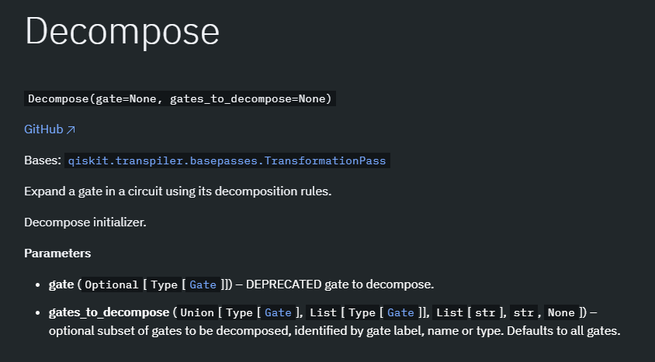
Imprimindo o QC do ANSATZ
Podemos abrir mais o circuito quântico do Ansatz utilizando o Decompose
EvolutionGate

Slide 6
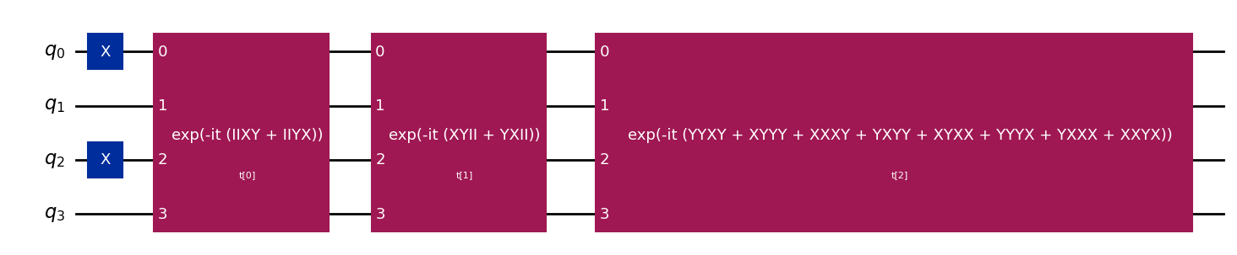
Imprimindo o QC do ANSATZ
Podemos abrir mais o circuito quântico do Ansatz utilizando o Decompose
ansatz.decompose().draw('mpl')

Slide 7
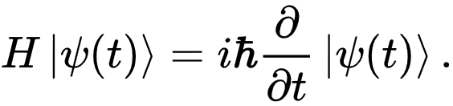
Imprimindo o QC do ANSATZ
Podemos abrir mais o circuito quântico do Ansatz utilizando o Decompose

Slide 8
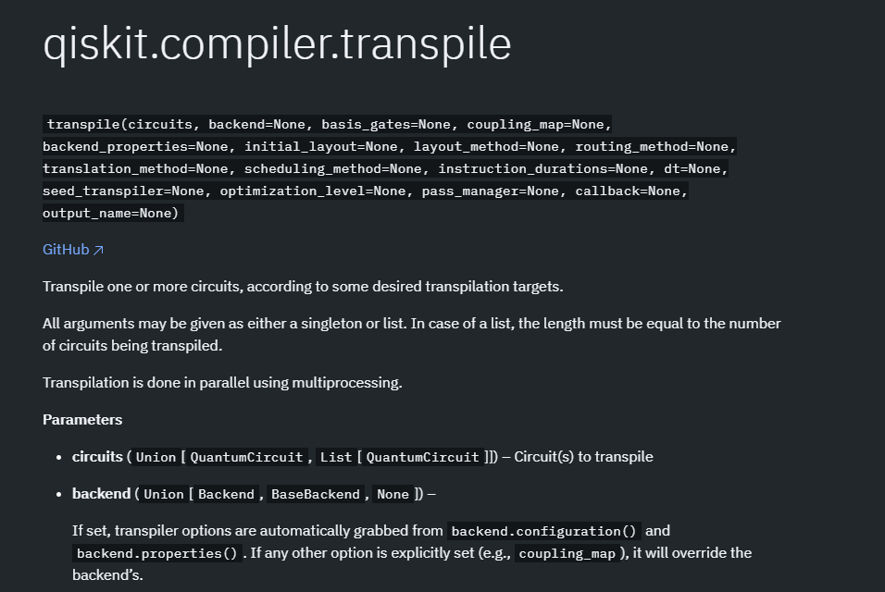
Imprimindo o QC do ANSATZ
Para decompor o sistema em gates básicos, utilizamos a função transpile, responsável por transpilar um QC para uma determinada arquitetura.

Slide 9
Imprimindo o QC do ANSATZ
Para decompor o sistema em gates básicos, utilizamos a função transpile, responsável por transpilar um QC para uma determinada arquitetura.
Depende do backend (hardware utilizado) : Simulador / Quantum Computers
from qiskit import transpile
## Braket
from braket.tracking import Tracker
from qiskit_braket_provider import *
provider = BraketProvider()
local_simulator = BraketLocalBackend()
sv1_simualtor = provider.get_backend("SV1")
fake_vigo = FakeVigoV2()
transpile(ansatz, backend = local_simulator).draw('mpl')

Slide 10
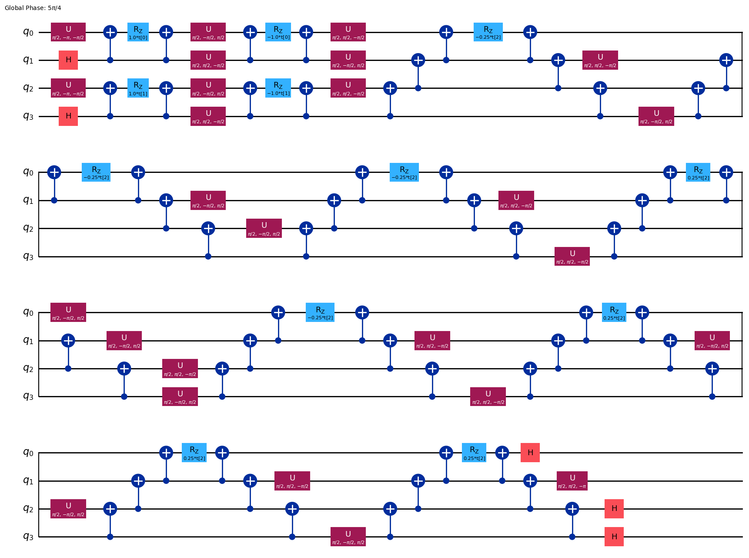
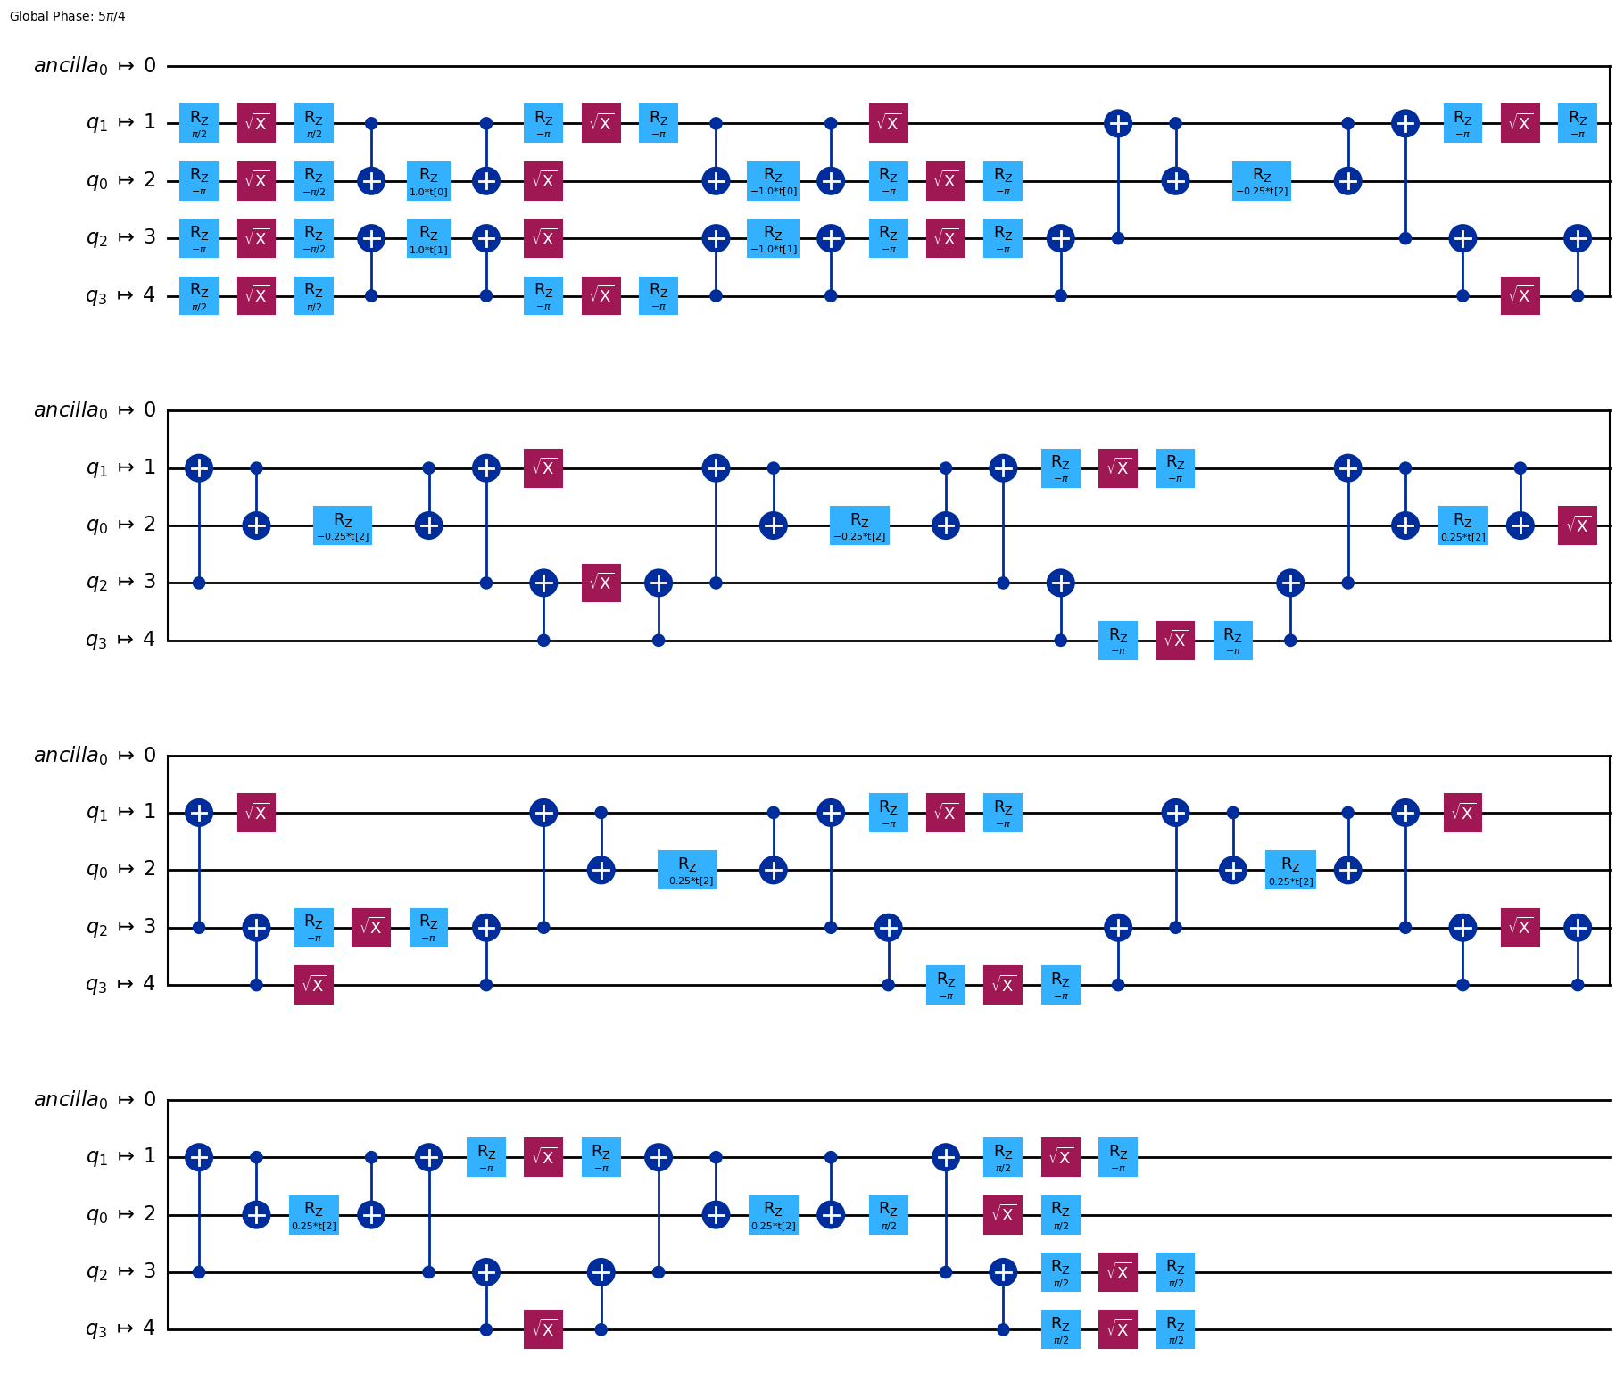
local_simulator
FakeVigoV2()

Slide 11
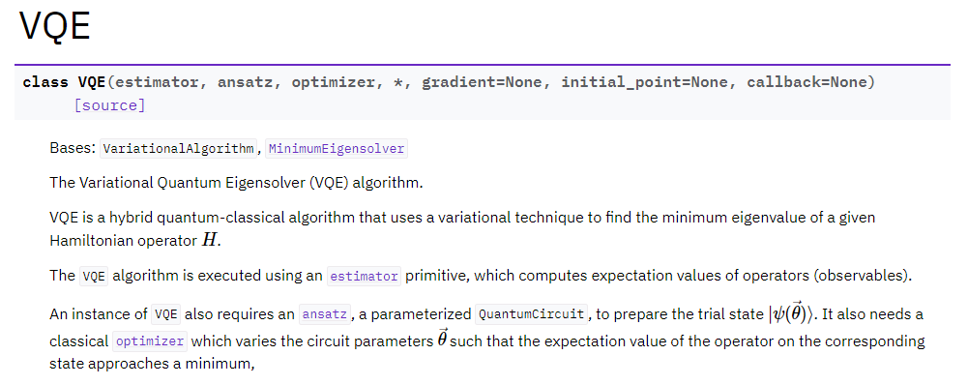
Encontrando o QC optimizado (VQE)
https://www.sciencedirect.com/science/article/pii/S0370157322003118?ref=pdf_download&fr=RR-2&rr=88325a89ebd14ee3
Para encontrar o circuito quântico já optimizado devemos entender as funções do VQE (Algorithms) e do GroundStateEigensolver (Algorithms)

Slide 12

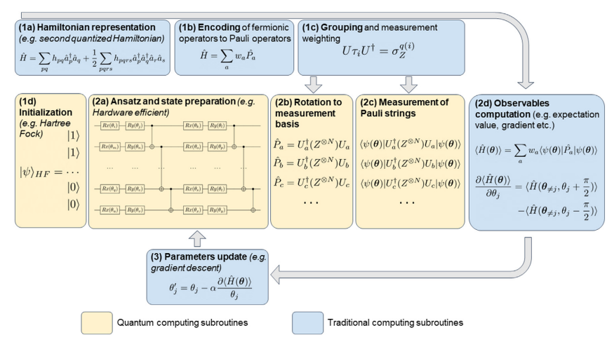
Encontrando o QC optimizado (VQE)
https://www.sciencedirect.com/science/article/pii/S0370157322003118?ref=pdf_download&fr=RR-2&rr=88325a89ebd14ee3
Para encontrar o circuito quântico já optimizado devemos entender as funções do VQE (Algorithms) e do GroundStateEigensolver (Algorithms)
VQE : Tem como objetivo encontrar um que minimiza o valor esperado para um dado operador H.
O objetivo é encontrar esses parametros

Slide 13
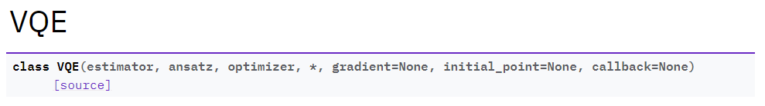
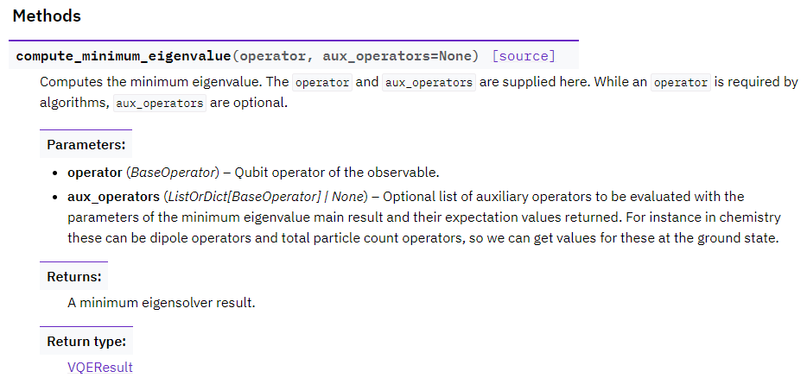
Encontrando o QC optimizado (VQE)
https://www.sciencedirect.com/science/article/pii/S0370157322003118?ref=pdf_download&fr=RR-2&rr=88325a89ebd14ee3
Analisando o código:
Não executamos o VQE manualmente, utilizamos o GroundStateEigensolver.
Normalmente, para um objeto da classe VQE (Solver) :
driver = PySCFDriver( ... )
es_problem = driver.run()
estimator = Estimator(backend = local_simulator, options = {'shots': 2000})
mapper = JordanWignerMapper()
ansatz = UCCSD( ... )
vqe = VQE(estimator, ansatz, COBYLA())
calc = GroundStateEigensolver(mapper, vqe)
res = calc.solve(es_problem)
<class 'qiskit_algorithms.minimum_eigensolvers.vqe.VQE'>

Slide 14
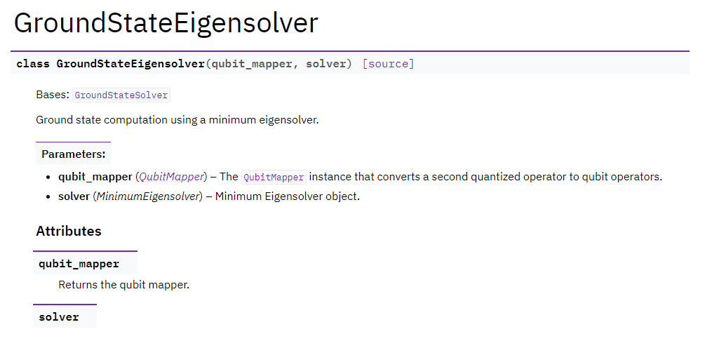
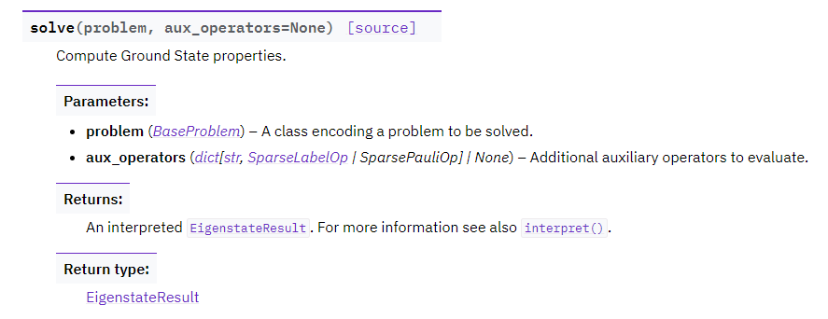
Encontrando o QC optimizado (VQE)
https://www.sciencedirect.com/science/article/pii/S0370157322003118?ref=pdf_download&fr=RR-2&rr=88325a89ebd14ee3
Entendendo o GroundStateEigensolver :
qubit_mapper : JordanWignerMapper()
solver : VQE()
problem : es_problem (Hamiltoniano)
O GroundStateEigensolver executa o VQE
vqe_solver = VQE(estimator, ansatz, COBYLA())
calc = GroundStateEigensolver(mapper, vqe_solver)
res = calc.solve(es_problem)

Slide 15
class GroundStateEigensolver(GroundStateSolver):
def __init__(
self,
qubit_mapper: QubitMapper,
solver: MinimumEigensolver,
) -> None:
super().__init__(qubit_mapper)
self._solver = solver
@property
def solver(self) -> MinimumEigensolver:
return self._solver
def solve(
self,
problem: BaseProblem,
aux_operators: dict[str, SparseLabelOp | SparsePauliOp] | None = None,
) -> EigenstateResult:
"""Compute Ground State properties.
Args:
problem: A class encoding a problem to be solved.
aux_operators: Additional auxiliary operators to evaluate.
Returns:
An interpreted :class:`~.EigenstateResult`. For more information see also
:meth:`~.BaseProblem.interpret`.
"""
main_operator, aux_ops = self.get_qubit_operators(problem, aux_operators)
raw_mes_result = self.solver.compute_minimum_eigenvalue(main_operator, aux_ops)
eigenstate_result = EigenstateResult.from_result(raw_mes_result)
result = problem.interpret(eigenstate_result)
return result
JordanWignerMapper()
VQE()
es_problem
VQE(estimator, ansatz, COBYLA()).compute_minimum_eigenvalue(main_operator)
GroundStateSolver chama o VQE().compute_minimum_eigenvalue

Slide 16
Analisando o Código

